Slide 1
Integración para personas con discapacidad auditiva: un paso más lejos
Yassin Nakmouche Sahli M’Ghaiti
Enric Ferrera González
Miguel López Manzanares

Slide 2
Índice
Planteamiento | Paso a dispositivo móvil
BrainStorming | Descripción del funcionamiento
Problema a solucionar | Aprendizajes
Diseño del software | Mejoras
Desarrollo del software | Conclusiones

Slide 3

Planteamiento
Reto FGC

Slide 4

Fase 1: Brainstorming
IA
Sensores

Slide 5
Problema a solucionar
Hemos detectado una necesidad; el público con discapacidades auditivas tiene dificultades a la hora de mantener una conversación sobre alguna duda o problema al usar los Ferrocarriles de la Generalitat de Cataluña.

Slide 6


Solución al Problema:
Transcripción de voz a texto
Transcripción de texto a voz

Slide 7
Diseño de Software
El objetivo principal es hacer una APP para móvil con la transcripción de texto a voz y viceversa.

Slide 8
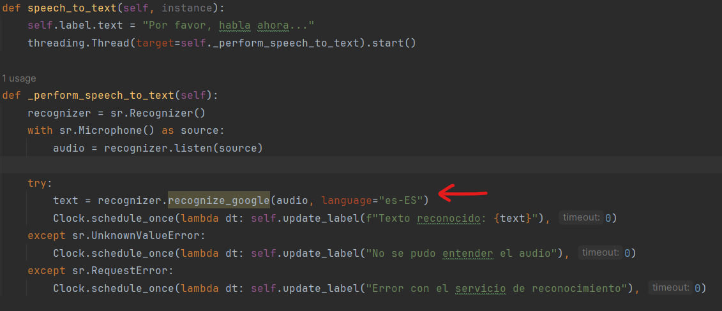
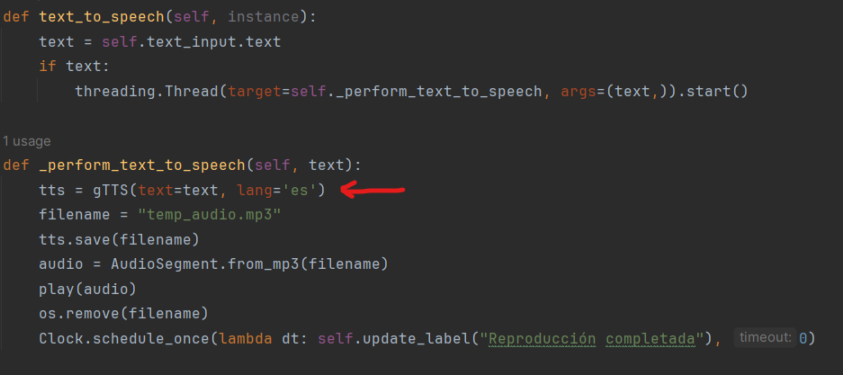

Desarrollo del software
Funciones que usan librerías de Google

Slide 9

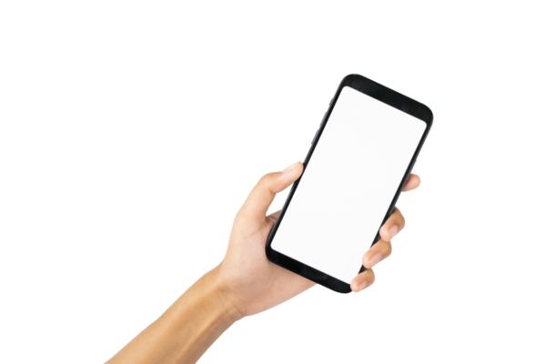


Paso a dispositivo móvil

Slide 10
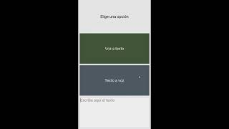
Live demo

Slide 11





Aprendizajes
JSON
JavaScript
HTML
Front-end
Back-end
Python

Slide 12
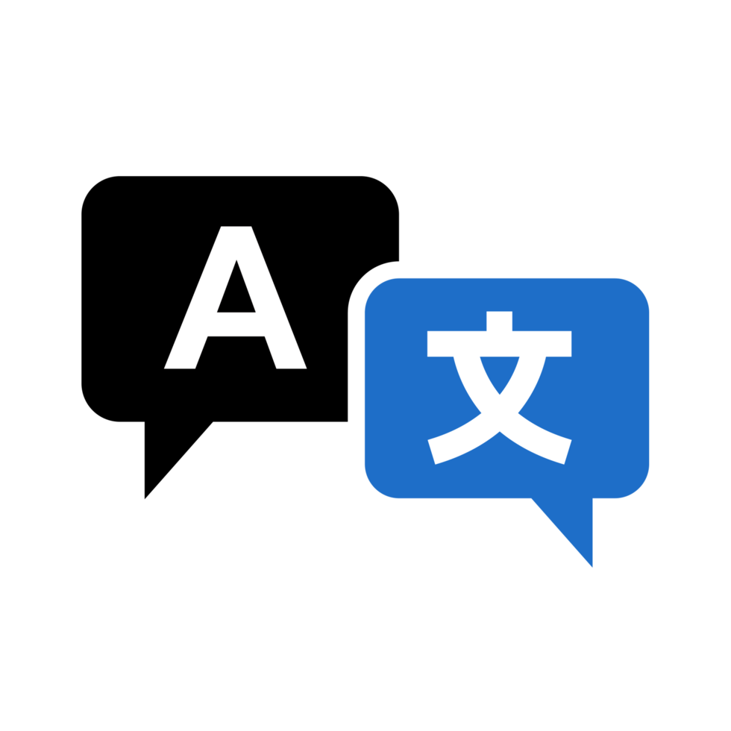
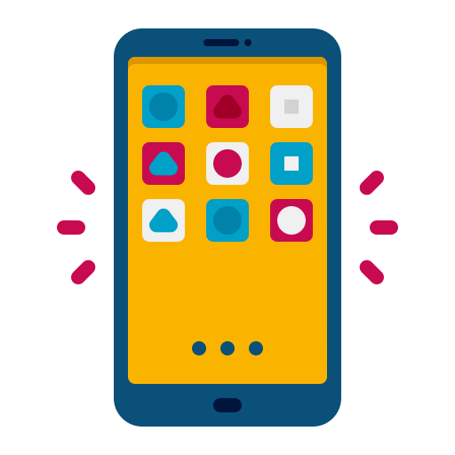
Mejoras
Traducción
App móvil

Slide 13
Conclusiones

